Slide 1
ТЕМА 9 МАРКЕТИНГОВА ПОЛІТИКА РОЗПОДІЛУ
Поняття каналів розподілу
Рішення про структуру каналу розподілу
Рішення про управління каналом розподілу
Рішення з проблем товароруху
Роздрібна торгівля, її види. Маркетингові рішення роздрібного торгівця

Slide 2
Компанії дуже важко самотужки забезпечити доставку своїх товарів до конкретного споживача. Зазвичай більшість підприємств є всього-на-всього однією ланкою в довгому ланцюзі постачальників чи посередників. Тобто успіх окремої компанії визначається не лише тим, наскільки успішно вона налагодила процес виробництва товарів чи надання послуг, але й тим, наскільки успішно її система розподілу може конкурувати з каналами розподілу інших компаній.
Тому більшість товаровиробників користуються послугами різних посередників для того, щоб представити свій товар на ринку. Для цього вони формують канали розподілу.
Маркетингова політика розподілу – це діяльність фірми щодо планування, реалізації та контролю руху товарів від виробника до кінцевого споживача з метою задоволення потреб споживачів та отримання фірмою прибутку.
Ключовим елементом маркетингової політики розподілу є вибір та формування каналів розподілу.
Канал розподілу – це сукупність незалежних організацій, які беруть участь у процесі просування товару чи послуги від виробника до споживача, який або безпосередньо використовує цей товар, або виробляє на їхній основі інші товари.
Канал розподілу організовує рух товарів від виробника до споживача. Він дозволяє скоротити розрив в часі, місці і праві власності, які відділяють товари від споживачів для яких вони призначені.

Slide 3
Учасники каналу розподілу виконують ряд функцій:
Інформаційна функція
Просування товарів
Встановлення контактів
Приведення товару у відповідність
Проведення переговорів –
Організація товароруху
Фінансування –
Прийняття ризику
збір інформації, необхідної для планування і полегшення обміну.
розробка та розповсюдження рекламної інформації про товари, що пропонуються.
пошук потенційних споживачів та налагодження контакту з ними.
підігнати товар під вимоги споживачів (сортування, монтаж, упаковка).
узгодження цін та інших умов для продажу товарів.
транспортування і складування товару.
відшукання і використання коштів для покриття витрат по функціонуванню каналу.
прийняття відповідальності за виконання функцій каналу розподілу.

Slide 4
Канали розподілу характеризуються кількістю рівнів, з яких вони складаються.
Під рівнем каналу розподілу розуміється кожна ланка торгових посередників, які виконують роботу з переміщення товару до кінцевого споживача.
Оскільки виробник і кінцевий споживач виконують певну роботу, то вони також входять до складу каналу розподілу. Довжина каналу розподілу визначається кількістю проміжних рівнів.
За чисельністю рівнів канали розподілу поділяються на:
канал прямого маркетингу – характеризується безпосередньою реалізацією товарів від виробника до споживача;
однорівневий канал – включає одного посередника (найчастіше це або торговий агент або роздрібний торговець);
дворівневий канал – представлений двома посередниками (гуртовий та роздрібний торговець);
трирівневий канал – представлений трьома посередниками (гуртовий торговець, дрібногуртовий торговець, роздрібний торговець).
Існують канали розподілу з більшою кількістю рівнів, але вони зустрічаються рідко.
Канали розподілу постійно розвиваються, їх структура змінюється.

Slide 5
Види каналів розподілу
Традиційний канал розподілу
Вертикальна маркетингова система
Горизонтальні маркетингові системи
Комбіновані маркетингові системи

Slide 6
Традиційний канал розподілу складаються з одного або декількох незалежних виробників, гуртових та роздрібних фірм. При цьому кожен учасник самостійно займається підприємницькою діяльністю, тому прагне забезпечити собі максимально можливий прибуток, навіть якщо це може зашкодити системі в цілому. Жоден учасник не має повного контролю над діями іншого учасника.
Вертикальна маркетингова система (ВМС) складається з виробників, гуртових та роздрібних торгових фірм, які працюють як єдина система. При цьому один із учасників каналу або є власником решти, або надає їм торгові привілеї, або забезпечує їх тісне співробітництво.

Slide 7
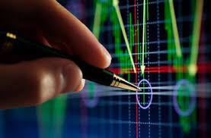
Мета створення ВМС – контроль за діяльністю каналів розподілу і запобігання можливим конфліктам між окремими його учасниками, що переслідують власні цілі.
ВМС бувають:
корпоративні – координація зусиль здійснюється за рахунок того, що всі рівні розподілу належать одному власникові;
договірні – складаються з незалежних компаній, об’єднаних на основі укладених угод, які здійснюють різну діяльність з виробництва та розподілу. Метою такого об’єднання є збільшення обсягів продажу чи економія коштів, яких кожне підприємство окремо не могло б досягти. Існує три основних типи договірних ВМС:
а) добровільні об’єднання різних торгових фірм, які фінансуються гуртовиками;
б) кооперативи роздрібних торгівців; в) франчайзингові організації;
керовані координують послідовні етапи виробництва та розподілу товару.

Slide 8
Горизонтальні маркетингові системи (ГМС) виникають тоді, коли два і більше компаній одного рівня об’єднують свої зусилля для спільного освоєння маркетингових можливостей. При цьому співробітництво здійснюється на тимчасових чи постійних засадах, або створюється окрема спільна компанія.
Комбіновані маркетингові системи (БМС) –це використання двох або більше різних каналів розподілу, щоб охопити кілька сегментів ринку.

Slide 9
2. Рішення про структуру каналу розподілу
При створенні каналу розподілу фірма повинна вирішити питання про структуру каналу розподілу, тобто, які посередники виконуватимуть функції каналу розподілу.
Тип посередників впливає на формування каналу розподілу, оскільки кожен посередник має різну можливість щодо забезпечення просування товарів у торгівлі, ведення переговорів, встановлення контактів. Тому фірмі важливо визначити яких посередників вона хоче залучити в даний канал розподілу.

Slide 10
Для визначення кількості посередників фірма може використовувати такі підходи:
Інтенсивний розподіл, при якому фірма намагається розмістити товари в максимально можливій кількості торгових точок. Такі товари повинні продаватись там, де споживач хоче їх купувати в зручний для себе час. Інтенсивний розподіл найчастіше використовують фірми, що виробляють товари щоденного вжитку (одноразові бритви, жувальні гумки, елементи живлення та ін.).
Ексклюзивний розподіл, передбачає передачу виробником ексклюзивного права на розповсюдження його продукції на визначеній території обмеженій кількості дилерів. Ексклюзивний розподіл використовується для продажу автомобілів та престижних моделей жіночого та
чоловічого одягу. Ексклюзивний розподіл також збільшує престиж торгової марки та дозволяє продавати машини за дуже високими цінами.
Селективний розподіл, передбачає співпрацю більш ніж з одним, але не з усіма посередниками, які бажають реалізовувати даний товар. Таку стратегію часто застосовують виробники меблів, телевізорів та інших невеликих моделей побутової техніки

Slide 11
3. Рішення про управління каналом розподілу
Визначивши структуру каналу розподілу, компанія повинна реалізувати на практиці обраний варіант. Для цього необхідно відібрати найкращих для даного завдання посередників та розробити систему мотивації та оцінки ефективності їх роботи. Для вирішення даного питання фірмі необхідно здійснити:
Відбір учасників каналу розподілу
Мотивація учасників каналу розподілу
Оцінка діяльності учасників каналу розподілу

Slide 12
Мотивація учасників каналу розподілу. Для того щоб канали працювали належним чином. Необхідно здійснювати постійну мотивацію їх учасників. Компанія-виробник повинна продавати не через посередників, а ніби разом з ними. Тут дуже важливо побудувати з ними тісні зв’язки. Для забезпечення ефективних господарських зв’язків існують такі мотивація учасників:
грошова винагорода – за великих обсягів або збільшення відсотку при збільшенні товарообороту;
право на ексклюзивний збут товару на певній території;
ресурсна підтримка – навчання прийомам збуту, ознайомлення з результатами маркетингових досліджень, рекламна підтримка;
тісні партнерські стосунки.
Оцінка діяльності учасників каналу розподілу. Компанія-виробник повинна регулярно оцінювати роботу кожного з учасників каналу розподілу за такими показниками:
обсяги збуту у вартісному і натуральному виразі;
прибутковість;
величина товарних запасів;
час доставки товарів споживачам;
кількість нових клієнтів;
інформація про ринок, яку дистриб’ютори надають виробникові;
участь у програмах стимулювання збуту;
рівень обслуговування клієнтів.
Виробник визначає посередникам певні квоти продажу і після закінчення визначеного періоду розсилає зведення з показниками торгової діяльності кожного з них.

Slide 13
4.Рішення з проблем товароруху
Товарорух – це діяльність по плануванню, впровадженню в життя та контролю за фізичним переміщенням товарів від місця їх виробництва до місця їх використання. До основних витрат товароруху належать:
витрати на транспортування (46%);
витрати на складування (26%);
витрати на підтримання товарно – матеріальних запасів (10%);
витрати на відгрузку (6%);
витрати на упаковку (5%);

Slide 14
За рахунок вдосконалення системи товароруху можна запропонувати краще обслуговування або зниження ціни. Мета товароруху – забезпечення доставки потрібних товарів в потрібному місці, в потрібний час, в потрібний кількості з мінімальними витратами. Основою створення ефективної системи товароруху є вивчення потреб клієнтів та пропозицій конкурентів. Споживачів цікавлять:
своєчасність доставки товару;
готовність постачальника задовольнити потребу клієнта;
збереження товару при завантажувально-розвантажувальних роботах;
готовність постачальників приймати назад дефектні товари і швидко їх замінювати;
готовність постачальників підтримувати товарно – матеріальні запаси заради клієнта.

Slide 15
Фірма вивчає порівняльну значимість цих видів послуг в очах клієнтів. Розробивши комплекс цілей товароруху фірма вирішує такі питання:
Обробка замовлень
Складування.
Підтримання товарно-матеріальних запасів.
Транспортування.

Slide 16
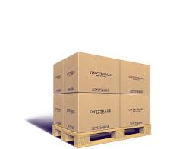
Обробка замовлень. Відділ замовлень готує рахунки – фактури і розсилає їх різним підрозділам фірми. Якщо якісь вироби відсутні вони записуються у заборгованість. Товари, що відвантажуються супроводжуються відвантажувальною та платіжною документацією. Копії цих документів направляються різним підрозділам фірми. Якщо цей процес проходить швидко і точно, то задоволені і фірма, і споживачі.
Складування. Кожній фірмі необхідно зберігати товар до моменту його продажу. Фірма вирішує питання про кількість пунктів зберігання. Де – які фірми зберігають частину товарних запасів на підприємстві або недалеко від нього, решта – на складах в різних частинах країни. Найчастіше фірми користуються:
складами тривалого зберігання;
транзитними складами.

Slide 17
Підтримання товарно-матеріальних запасів. Працівники ринку хотіли б щоб фірма мала такі запаси товарів, щоб одразу виконувала всі замовлення клієнтів. Але підтримувати такі великі запаси не рентабельно. Тому фірма вивчає залежність між ростом збуту та доходів і ростом товарних запасів, і на основі цієї залежності розраховує оптимальний розмір товарних запасів.
Транспортування. Від вибору транспорту залежить рівень цін на товари, своєчасність їх поставки та стан товару після доставки. При виборі виду транспорту враховують швидкість доставки, частоту відправлень, надійність, доступність, вартість.
Види транспорту:
залізничний (30% вантажообігу) – найбільш рентабельний, найчастіше перевозять сільськогосподарську продукцію, корисні копалини.
водний транспорт (28% вантажообігу) використовують для перевезення нафти, зерна, вугілля, руди;
автомобільний транспорт (21% вантажообігу) використовують найчастіше для перевезення одягу, книг, побутової техніки;
трубопровідний транспорт (20% вантажообігу)використовують для перевезення нафти, газу, хімічних продуктів;
повітряний (менше 1% вантажообігу) використовують для товарів з коротким терміном зберігання, а також для дуже дорогих товарів.

Slide 18
5. Роздрібна торгівля, її види. Маркетингові рішення роздрібного торгівця
Роздрібна торгівля – це будь-яка діяльність по продажу товарів чи послуг безпосередньо кінцевим споживачам для їх особистого некомерційного використання. При цьому не має значення як саме (безпосередньо споживачеві, поштою, по телефону) і де (в магазині, на вулиці, вдома) продані товари чи надані послуги.
Роздрібна торгівля набуває особливого значення на “ринку покупців”, оскільки саме за допомогою роздрібної торгівлі товари доходять до кінцевого споживача в необхідному місці, в потрібній кількості і в зазначений строк.

Slide 19
Роздрібні торгові підприємства бувають дуже різноманітні, тому їх класифікують:
За широтою і насиченістю товарного асортименту виділяють такі основні типи магазинів:
спеціалізовані магазини, які пропонують вузький асортимент товарів значної насиченості (одяг, спорттовари, меблі, книги, квіти). Вони бувають відокремленого повного асортименту (магазин одягу), обмеженого асортименту (магазин чоловічого одягу), вузькоспеціалізованого асортименту (магазин чоловічих сорочок);
універмаги, які пропонують де – кілька асортиментних груп товарів, причому кожною асортиментною групою займається спеціалізований відділ універмагу;
супермаркет (універсам) – це велике підприємство самообслуговування з низьким рівнем витрат, низькими націнками, великим обсягом продажу, розраховане на повне задоволення потреби покупців в продуктах харчування, прально – миючих засобах та товарах по догляду за житлом. Особливостями супермаркетів є самообслуговування, відкрита викладка товарів, централізація обслуговування покупців, широкий асортимент товарів, велика торгова площа;
супермаркет широкого профілю більший ніж звичайний супермаркет і його асортимент значно ширший, зокрема крім тих товарів, що продаються в звичайних супермаркетах, тут є аптека, пральня, хімчистка, фотомайстерня, ремонт взуття, пункт оплати рахунків;
роздрібні підприємства послуг – це різноманітні торгові підприємства, які реалізують послуги (готелі, ресторани, кінотеатри, перукарні, хімчистки, тощо).

Slide 20
За політикою цін роздрібні підприємства класифікують:
магазини знижених цін, які торгують стандартними товарами по нижчих цінах за рахунок зниження норми прибутку і збільшення обсягу збуту;
склади – магазини – роздрібні підприємства з дуже скромним інтер’єром, обмеженим обсягом послуг, метою яких є продаж великих обсягів товарів за низькими цінами;
магазини – демонстраційні зали, що торгують за каталогами поєднують у собі принципи торгівлі за каталогами і торгівлі за зниженими цінами для реалізації ходових товарів широкого асортименту, які зазвичай продаються з високою націнкою (ювелірні вироби, механічні інструменти, фотообладнання);
магазини високих цін пропонують товари і послуги високої якості по високій ціні та розраховані на багатих покупців.
За характером торгового приміщення роздрібні підприємства поділяються:
продаж в магазинах;
позамагазинна роздрібна торгівля. Види позамагазинної торгівлі:
роздрібна торгівля із замовленням товару поштою чи телефоном – це будь – яка діяльність по збуту з використанням поштових каналів чи телефонних ліній для збору замовлень чи допомоги в доставці товару;
торгові автомати, які встановлюються в місцях масового скупчення покупців і забезпечують цілодобовий продаж товарів;
служба замовлень зі знижкою обслуговує окремі групи клієнтів, що закуповують товари за цінами зі знижкою;
торгівля врознос, тобто за принципом “у кожні двері” задовольняє потреби населення з точки зору зручності та вияву уваги до особистості покупця, але ціни при цьому значно вищі.

Slide 21
За формою власності і управління роздрібні підприємства класифікують:
приватні магазини, які знаходяться у власності окремих осіб;
корпоративні ланцюги – це два або більше торгових підприємства, які перебувають у спільній власності і під спільним контролем та продають товари одного асортименту, мають централізовану службу закупівель і продажу товарів;
споживчі кооперативи – це роздрібні підприємства, що перебувають у власності споживачів;
організації – власники привілеїв – це договірні об’єднання власників привілеїв чи незалежних підприємств, які придбали право володіння одним чи кількома магазинами, які функціонують на основі цих привілеїв;
роздрібні конгломерати – це корпорація довільної форми, яка об’єднує де – кілька підприємств різного товарного асортименту і форм роздрібної торгівлі під єдиною власністю з частковою інтеграцією функцій розподілу і управління.
За рівнем концентрації магазинів роздрібні підприємства класифікують:
регіональні торгові центри – це група торгових підприємств, запланованих, побудованих і керованих як одне ціле. За місцезнаходженням, розмірами і типами магазинів вони відповідають території, яку обслуговують (налічують до 100 магазинів і підприємств побуту і обслуговують від 100 тис. до 1 млн. чоловік);
районні торгові центри налічують до 50 магазинів і підприємств по наданню послуг і обслуговують від 20 до 100 тис. осіб;
торгові центри мікрорайонів включають в себе 5-15 магазинів і обслуговують до 20 тис. жителів.

Slide 22
Основні маркетингові рішення, які приймає роздрібний торгівець:
Рішення про цільовий ринок. Принципи і методи сегментування ринку роздрібний торгівець використовує такі ж як і виробник. Тільки прийнявши рішення про цільовий ринок роздрібний торгівець може прийняти рішення щодо товарного асортименту, оформлення магазину, реклами, рівня цін.
Рішення щодо товарного асортименту і якості. Дане рішення є ключовим фактором в конкурентній боротьбі між підприємствами роздрібної торгівлі. Свій асортимент роздрібний торгівець підбирає виходячи з загальних принципів, особливостей своєї галузі та вибраних цільових ринків.
Рішення щодо сервісу. Роздрібний торгівець розробляє комплекс послуг, які може запропонувати покупцям. При цьому він враховує конкретні можливості, умови конкуренції та потреби покупців. Послуги, які може надавати роздрібний торгівець бувають:
передпродажні (прийом замовлень поштою, телефоном, кабінки для примірки, зручний для покупців режим роботи);
післяпродажні (доставка покупки, пакування, установка);
додаткові (інкасування чеків, довідкова служба, безплатна автостоянка, ремонтні послуги).

Slide 23
Рішення щодо загальної атмосфери магазину. Це оформлення внутрішнього інтер’єру та зовнішнього дизайну магазину (архітектурні форми, організація сервісу, освітлення, використання кольорів, оформлення вітрин).
Рішення щодо цін. Принципи ціноутворення в роздрібній торгівлі такі ж як і у виробника. Однак при встановленні цін роздрібному торгівцю слід враховувати дві особливості:
треба гнучко використовувати форми модифікації цін (на одні товари високі націнки, на інші – низькі);
слід володіти мистецтвом уцінки товарів, на які попит падає чи знижуються темпи продажу.
Рішення щодо методів стимулювання продажу. Роздрібні торгівці найчастіше використовують такі методи стимулювання як реклама, методи особистого продажу, стимулювання покупки (розігрування призів, вручення сувенірів).
Рішення щодо місця розташування магазину. Його прийняття ґрунтується на використання досконалих методів оцінки розміщення магазину, вивченні звичок покупців, аналізі конкурентної ситуації на цій території.

Slide 24
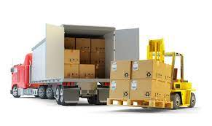
6. Оптова торгівля. Маркетингові рішення оптовика
Оптова торгівля – будь – яка діяльність з продажу товарів чи послуг тим, хто купує їх з метою перепродажу чи професійного використання. Виробники та роздрібні торгівці звертаються до послуг оптовиків, оскільки за їх допомогою можна ефективно виконувати такі функції :
продаж і просування товарів на ринки;
закупівля і формування асортименту;
складування;
транспортування;
фінансування;
прийняття ризику;
консультативні послуги.

Slide 25
Розрізняють такі види підприємств оптової торгівлі:
Оптовики – купці
Брокери і агенти
Оптові відділення і контори виробників
Різні спеціалізовані оптовики

Slide 26
Оптовики – купці – це незалежні комерційні підприємства, які купують право власності на товар. Вони бувають двох видів:
з повним циклом обслуговування – ті, що надають такі послуги як зберігання товарних запасів, забезпечення доставки товару, кредитування, надання допомоги в області управління і обслуговувати змішаний, неширокий насичений або вузький асортимент;
з обмеженим циклом обслуговування – ті, що надають менше послуг. До них відносять оптовиків, які торгують за готівку без доставки товару, оптовиків – комівояжерів, оптовиків – організаторів.

Slide 27
Брокери і агенти відрізняються від оптовиків – купців тим, що не беруть на себе право власності на товар і виконують лише обмежене число функцій (лише сприяють здійсненню купівлі – продажу). Основна функція брокера звести покупця і продавця і допомогти їм домовитись. Брокеру платить той, хто його замовив. Брокер не має товарних запасів і не бере участі у фінансуванні угод та не приймає на себе жодного ризику.
Агент представляє покупця чи продавця на більш тривалій основі.
Розрізняють такі види агентів:
агенти виробників , які представляють двох чи кількох виробників товарів, що доповнюють один одного. Такий агент заключає письмові угоди з кожним виробником відносно політики цін, територіальних границь діяльності. Він добре знає асортимент кожного виробника і організовує збут його товарів;
агенти з продажу укладають з виробниками договори отримуючи право на реалізацію всієї продукції;
агенти з закупівель укладають тривалі договори з фірмами і закуповують для них необхідні товари, перевіряючи їх якість, організовуючи складування та доставку товару;
агенти – комісіонери – це агенти, які вступають у фізичне володіння товарами і самостійно укладають угоди на їх продаж.

Slide 28
Оптові відділення і контори виробників – це підрозділи виробників, які займаються оптовою торгівлею. Розрізняють:
збутові відділення і контори. Збутові відділення зберігають товарні запаси у зустрічаються в лісовій промисловості, в галузі автомотообладнання та деталей. Збутові контори не зберігають товарних запасів і зустрічаються в сфері текстильної і галантерейної промисловості.
закупівельні контори виконують ті ж функції, що брокери і агенти, але є структурним підрозділом організації покупця

Slide 29
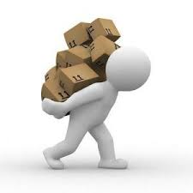
Різні спеціалізовані оптовики, які зустрічаються в окремих галузях економіки. До них відносять:
оптовики – закупівельники сільськогосподарської продукції, які закуповують сільськогосподарську продукцію, збирають її великими партіями для відвантажування на переробні підприємства;
оптові нафтобази, які доставляють і продають нафтопродукти заправним станціям;
оптовики – аукціоністи, які працюють в тих галузях, де споживач хоче до купівлі оглянути товар (ринок тютюну, кави, породистої худоби).

Slide 30
Оптовик приймає такі основні маркетингові рішення:
Рішення про цільовий ринок, тобто визначає сегмент ринку, з- яким буде працювати.
Рішення про товарний асортимент і комплекс послуг. У оптовиків вимагають, щоб вони пропонували повний асортимент і підтримували достатні товарні запаси. Але це як правило зменшує доходи оптовика. Тому оптовики відбирають найбільш вигідні для себе товарні групи і ті послуги, які сприяють тісним відносинам з клієнтами.
Рішення про ціни. Найчастіше оптовики встановлюють 20% націнки, з яких 17% становлять витрати та 3% становить чистий прибуток. Однак, враховуючи специфіку товару та галузі, оптовики часто експериментують з новими підходами до проблеми ціноутворення.
Рішення про методи стимулювання. Більшість оптовиків не задумуються над стимулюванням, однак оптовикам слід використовувати методи стимулювання, якими користуються виробники (реклама, заходи по стимулюванню збуту, особистий продаж).
Рішення про місце розташування підприємства. Приймаючи дане рішення оптовик бере до уваги:
райони з низькою орендною платою;
мінімум коштів на упорядкування території і обладнання приміщень.

Slide 31
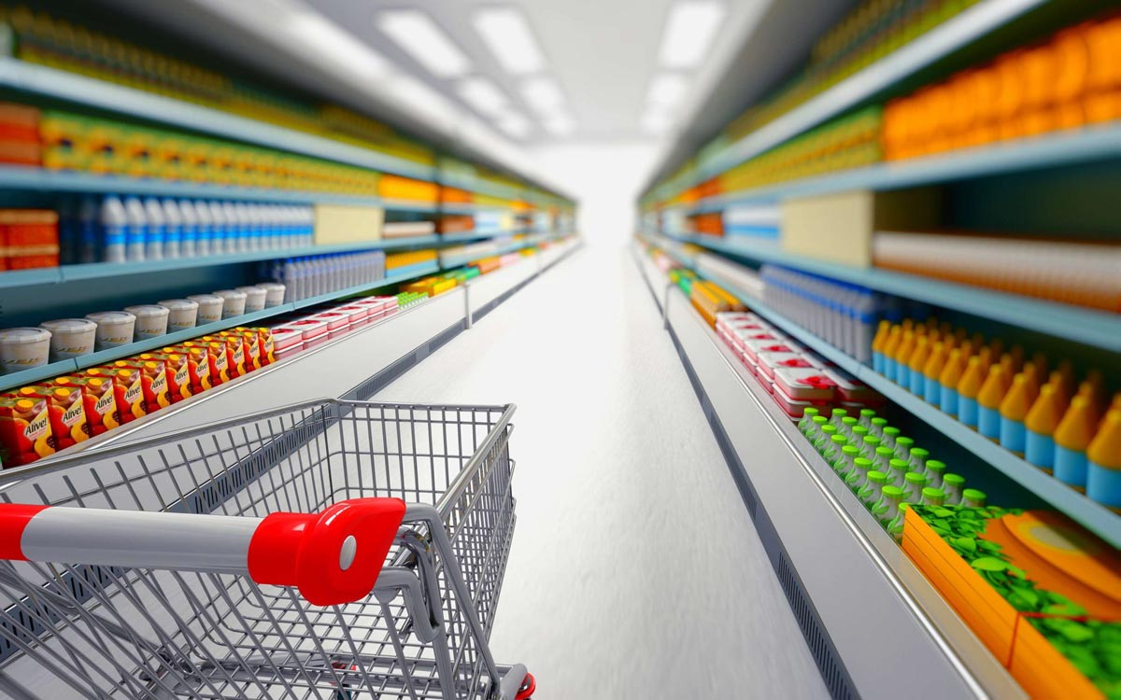
Дякую за увагу!!!

